Slide 1

IDENTIFIKACIJA
AUTOMATSKIH MISLI
Praktikum II
Vanda Canjuga, grupa D
13.4.2024.

Slide 2
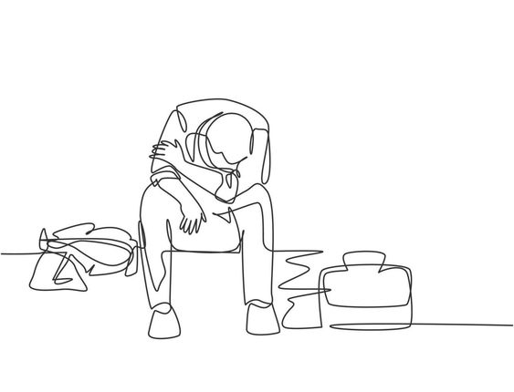
Kognitivni model
interpretacija situacije (ne sama situacija) izražena automatskim mislima ili slikama
-> utjecaj na emocije, ponašanje i fiziološke
odgovore
Pomoći klijentima nositi se s njihovim netočnim i nekorisnim mislima

Slide 3
Osobe s psihičkim poremećajima
Pristrano razmišljanje
Pogrešno tumačenje neutralne ili pozitivne situacije
Situacije percipirane negativnije
Bavimo se automatskim mislima koje su
prepreke za postizanje ciljeva.

Slide 4
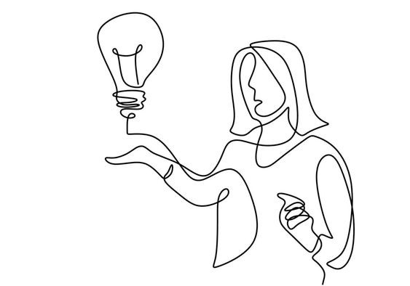
Karakteristike automatskih misli
Automatske misli – tijek mišljenja koji istodobno postoji uz manifestniji tijek misli (Beck, 1964.).
Prisutne kod svih!
Svjesnost? – uz malo vježbe lako osvijestiti
KBT - uči klijente alatima za procjenu svojih misli na
  svjestan
  strukturiran način
…posebno kada su
  uzrujani
  uključeni u nekorisno ponašanje

Slide 5
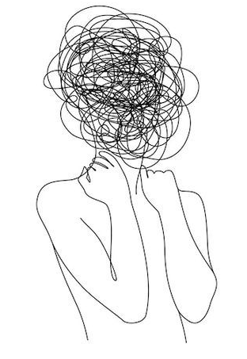
Disfunkcionalne automatske misli
Iskrivljuju stvarnost
Povezane s - nekorisnom emocionalnom i/ili fizičkom reakcijom
Vode do:
  nekorisnog ponašanja
  ometaju klijentov osjećaj blagostanja i sposobnost poduzimanja koraka za postizanje ciljeva

Slide 6
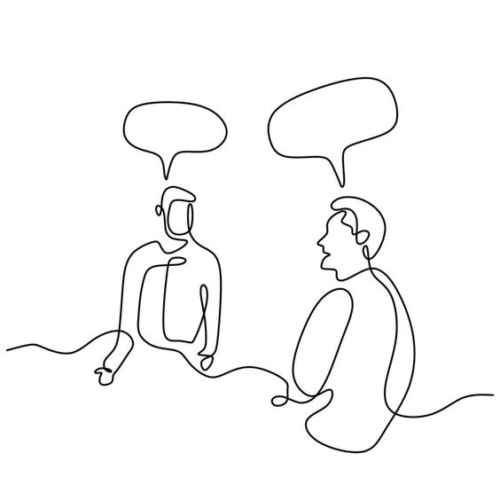
Automatske misli
Terapeut - oprezan na verbalne i neverbalne znakove klijenata
Zašto? prepoznati najvažnije kognicije („vruće misli”) tijekom terapijske seanse
Tema automatskih misli:
  tema o kojoj se raspravlja na seansi
  klijent
  terapeut
  terapija

Slide 7
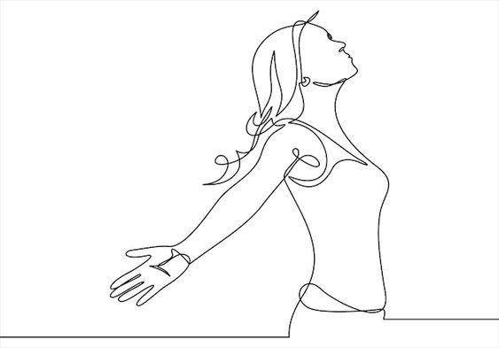
Teškoće s automatskim mislima
potkopavanje:
  motivacije
  osjećaja adekvatnosti ili vrijednosti
  koncentracije
ometanje terapijskog odnosa
Identifikacija automatskih misli na licu mjesta
daje klijentima priliku da testiraju i odmah odgovore na svoje misli
olakšava rad u ostatku sesije

Slide 8
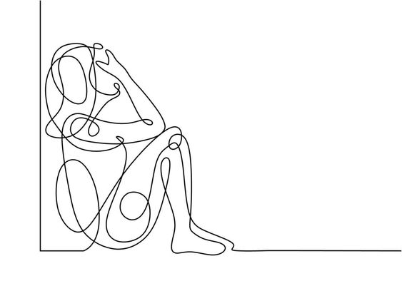
Disfunkcionalne automatske misli
uvijek negativne osim ako je klijent:
  maničan ili hipomaničan
    primjer AM: "Sjajna je ideja vidjeti koliko brzo moj auto može ići"
  ima narcisoidne osobine
    primjer AM: "Svima sam superioran"
  daje si dopuštenje za maladaptivno ponašanje
    primjer AM:"U redu je prekomjerno piti jer svi moji prijatelji rade isto"

Slide 9
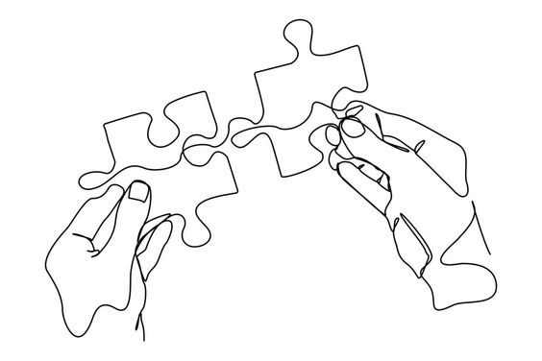
Karakteristike automatskih misli
kratke
klijenti svjesniji emocija → kao rezultata svojih misli - nego samih misli
emocije koje klijenti osjećaju logično povezane sa sadržajem njihovih automatskih misli

Slide 10
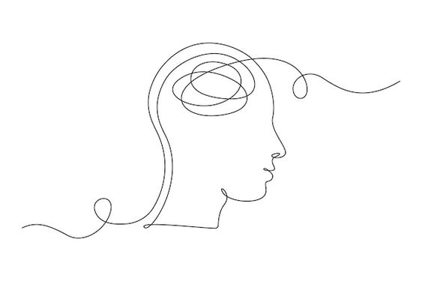
Svjesnost o automatskim mislima
svjesniji nekorisnog ponašanja nego automatskih misli - koje prethode njihovom djelovanju
svjesniji svoje fiziološke reakcije nego svojih misli
većina automatskih misli - povezana s:
  vanjskim situacijama
  (npr. razgovor s nekom osobom)
  strujom misli
  (npr. razmišljanje o nadolazećem događaju)

Slide 11
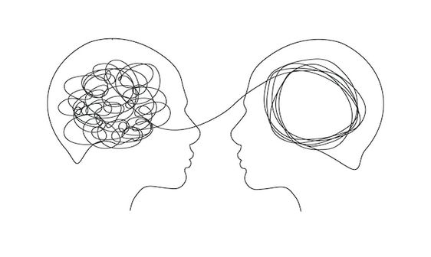
Klijenti mogu razmišljati o bilo kojem dijelu kognitivnog modela:
kognicije
(misli, slike, uvjerenja, sanjarenja, snovi, sjećanja
ili bljeskovi)
emocije
ponašanje
fiziološka ili mentalna iskustva
(npr. neobične ideje ili osjećaj da im misli jure)

Slide 12
Tradicionalna KBT
problematične situacije iz proteklog tjedna
  u kojem su trenutku klijenti bili najviše uznemireni
  koje su bile njihove automatske misli
Orijentacija oporavka (recovery orientation)
misli za koje klijenti predviđaju da će stvoriti prepreku poduzimanju koraka u nadolazećem tjednu prema postizanju njihovog cilja

Slide 13
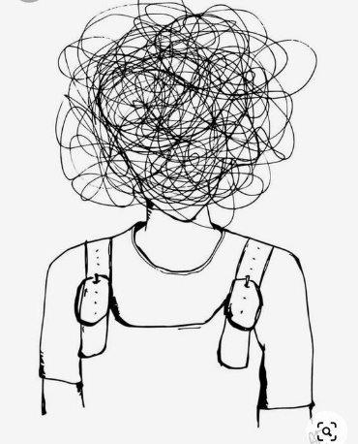
Klijenti mogu imati uznemirujuće ili nekorisne automatske misli:
prije situacije, u iščekivanju
("Što ako je ljut na mene?")
tijekom situacije
("Ona misli kako ja ovo loše radim")
nakon situacije
("Nikad ga nisam trebao nazvati")

Slide 14
Objašnjavanje automatskih misli klijentima
objasniti na vlastitim primjerima klijenta
izazvati automatske misli
pružiti psihoedukaciju
Situacija: Razmišljam o sestri
Automatska misao: "Nikad neću moći imati
život poput njezina"
Emocija: Tuga

Slide 15
Izazivanje automatskih misli
"Što je prolazilo / prolazi / prolazit će kroz vašu glavu?
"O čemu si razmišljao / razmišljaš / razmišljat ćeš?
kada klijenti opisuju problematičnu situaciju, emociju, ponašanje ili fiziološku reakciju koju su imali ili očekuju da će imati
kada klijenti dožive negativan pomak u afektu ili pokažu nekorisno ponašanje u terapijskoj sesiji

Slide 16
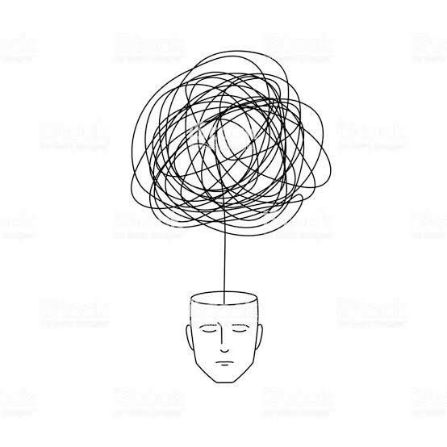
Izazivanje dodatnih automatskih misli
ispitivanje klijenata nakon identifikacije početne automatske misli → druge važne misli
„Što vam je još prošlo kroz glavu?”
dodatne misli – dodatne emocije

Slide 17
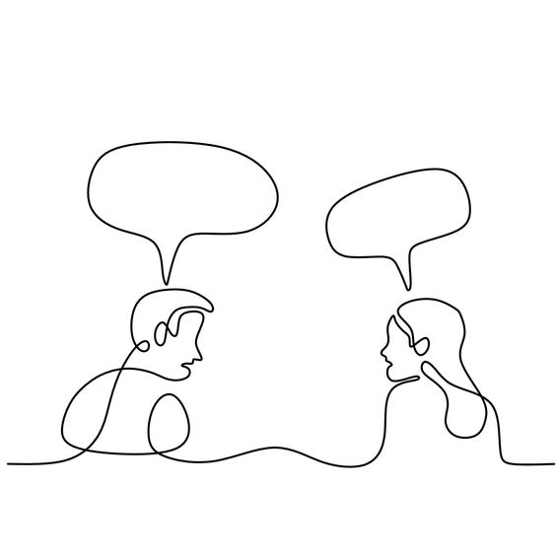
Oblici automatskih misli
verbalni oblik
slike
ne iznose izravno
  tumačenja iskustava
  ugrađene u govor
  kratke fraze
  misli kao pitanja

Slide 18
Razlikovanje automatskih misli od interpretacija
tražiti stvarne riječi ili slike koje klijentima prolaze kroz glavu
sve dok ne nauče prepoznati te misli - neki klijenti prijavljuju interpretacije koje mogu ali i ne moraju biti njihove stvarne misli

Slide 19
Imenovanje automatskih misli ugrađenih u govor
Primjeri ugrađenih misli nasuprot stvarnim riječima
Ugrađeni izraz: "Ne znam bi li odlazak do šefa bio gubljenje vremena"
Stvarna automatska misao: "Vjerojatno će biti gubitak vremena ako odem"
nježno navoditi klijente da identificiraju stvarne riječi koje su im prolazile kroz glavu

Slide 20
Mijenjanje misli koje su iznesene u telegrafskom obliku ili u obliku pitanja
misli koje nisu u potpunosti izrečene
teško je vrednovati misli izrečene u telegrafskom obliku - terapeut navodi klijenta na potpunije izražavanje misli tražeći značenje
suprotna misao: "Je li 'Uh-oh' značilo, 'To je stvarno dobro'?"
ponuditi suprotnu misao (umjesto nagađanja stvarne) → klijenti bi se mogli složiti s pretpostavljenom mišlju

Slide 21
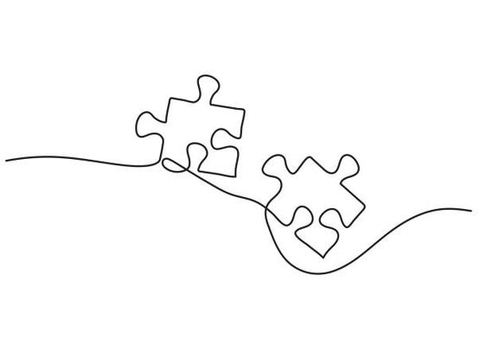
Teškoće u izazivanju automatskih misli
"Što vam prolazi kroz glavu?" – nema odgovora na pitanje?
Tehnike:
  identificiranje automatskih misli iz prošle situacije
  predviđanje automatskih misli u budućoj situaciji
  identificiranje misli koje se javljaju tijekom same sesije

Slide 22
Teškoće u izazivanju automatskih misli
zamoliti klijenta da opiše situaciju
klijent vizualizira uznemirujuću situaciju
povećati klijentove emocionalne i fiziološke reakcije
igra uloga
identifikacija slika
predložiti misli suprotne klijentovima
pitati za značenje situacije

Slide 23
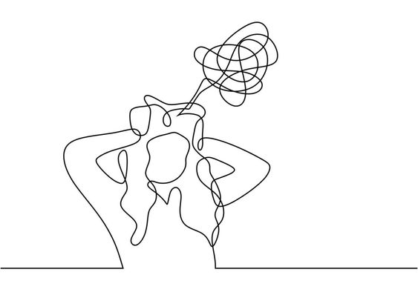
Učenje klijenata prepoznavanju automatskih misli
Psihoterapeut: Ime klijenta, kada primijetiš da ti se raspoloženje pogoršava ili da radiš nešto što ne pomaže, možeš li stati i zapitati se: "Što mi trenutno prolazi kroz glavu?"
Psihoterapeut : Možda biste mogli zabilježiti nekoliko misli na papir ili u svoj telefon?

Slide 24
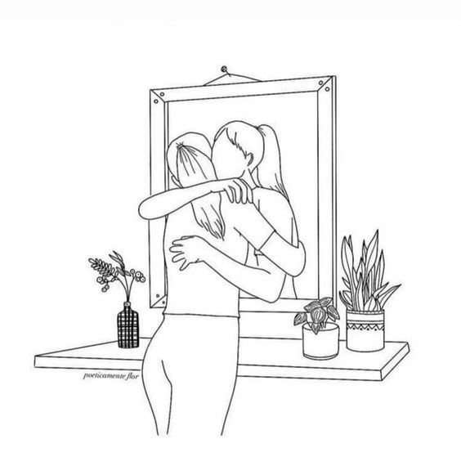
Učenje klijenata prepoznavanju automatskih misli
Psihoterapeut: „Kako bi bilo da ovaj tjedan isprobate neka od ovih pitanja ako ne možete shvatiti što mislite?”
1. Što mi prolazi kroz glavu? O čemu razmišljam?
2. Što definitivno NE mislim?
3. Što situacija znači za mene?
4. Predviđam li? Ili se nečega prisjećam?
Naglasiti: Samo zato što nešto mislimo - ne mora značiti da je to istina.

Slide 25
Literatura
Beck, J.S. (2021). Cognitive Behavior Therapy: Basics and Beyond. The Guilford Press.

